Slide 1
懸念事項と最小化への取り組み
～世界の先進事例を進化させた総合的な懸念事項対策～
資料３
基本的な考え方
国においては、「依存症やマネー・ローンダリング、青少年への影響等、ＩＲについての様々な懸念に万全の対策を講じる」との基本的な方針が示されている。
ＩＲの機能の一つであるカジノ施設を設置することで、ギャンブル等依存症の増加や治安の悪化を招かないよう、必要な対策を講じ、懸念事項を最小化する必要がある。
懸念事項の最小化には、国の法令等による規制や、カジノ事業者に課すべき責務が
基本となるが、地域においても、国やカジノ事業者、関係機関等との適切な役割分担の
もと、緊密な連携を図りながら、海外の先進事例に学び、それをさらに進化させた、万全の対策を実行していく。
加えて、懸念事項に関する対策を発信することで、府民・市民の理解促進を図り、ＩＲ誘致に向けた機運を醸成する。
1

Slide 2
「ギャンブル等依存症の現状」について
懸念事項と最小化への取り組み
（１）依存症の現状
◆2013年度に「アルコール有害使用に係る実態調査」に付随して行われた自記式
の簡易アンケート調査を 国立病院機構 久里浜医療センターが実施。
「ギャンブル等依存症が疑われる者」の割合を成人の4.8％（約536万人）と推計。
◆2016年度に全国調査の予備調査として、11都市から無作為に対象者を抽出し、
面接調査及び医師による診断を 国立病院機構 久里浜医療センターが実施。
「ギャンブル等依存症が疑われる者」の割合を成人の2.7％（約280万人）と推計。
（２）シンガポールにおける対策例
◆依存症患者の立入制限（自己排除プログラム等）、啓発、相談、治療、地域・家族の
取組への支援などのギャンブル依存症対策、施設への立入禁止（身分証等での
本人確認）やメディアでの過剰なカジノ広告・宣伝の規制などによる青少年対策に
より、ギャンブル依存症有病率はＩＲ開業前より減少。
（参考）シンガポールにおけるギャンブル依存症有病率（ＩＲ開業 : 2010年）
2005年 : 5.0%、2008年 : 3.5%、 2011年 : 3.1%、2014年 : 1.0%
ＩＲ実現を機にカジノにとどまらず、他のギャンブル・遊技等に起因する依存症を含め、有効な対策を講じることで、ギャンブル等依存症を抑制することが可能
2

Slide 3
懸念事項と最小化への取り組み
「ギャンブル等依存症対策」について
国・自治体（府市、関係機関）・ＩＲ事業者の役割
実施主体 | 主な役割
国 | ◆総合的な施策の策定と実施 ・ＩR実施法による規制（入場規制、広告・勧誘の制限等） ・ギャンブル等依存症に関する詳細な実態調査 ・地方等が実施する対策への専門技術的助言や財政支援 ・専門治療プログラムの開発と効果検証、治療体制の強化 など
自治体 （府市・関係機関） | ◆地域の実情に応じた施策の策定と実施 ・ＩＲ事業者への条件付け ・公民パートナーシップの構築 ・治療体制の強化、相談支援体制の充実 ・関係機関のネットワークの充実 ・青少年への対応を強化（予防啓発等） など
ＩＲ事業者 | ◆事業活動を行う上で必要な対策 ・責任あるゲーミングのための措置 ・早期発見のための従業員教育の充実 ・内部管理規程の作成など、依存防止措置の徹底 ・ＩＲ実施法による規制の遵守 など
3

Slide 4
懸念事項と最小化への取り組み
「ギャンブル等依存症対策」について
大阪府・市の取り組み
基本的な考え方
・ギャンブル等依存症は適切な治療と支援により、回復が十分可能とされながらも現時点では
医療体制や相談支援体制が乏しく、必要な治療および支援を受けられない依存症患者も存在
する。
また、依存症に関する予防教育も不十分と言わざるを得ない。
・このため、大阪府・市では、ＩＲの実現を契機に依存症対策のトップランナーをめざし、発症・
進行・再発の各段階に応じた、防止・回復のための対策について、世界の先進事例に加え、
大阪独自の対策をミックスした総合的かつシームレスな取り組み（大阪モデル）を構築する。
・さらに、エリア（カジノ施設、夢洲、府内全域）毎に、メリハリの効いた支援、対策を実施する。
・なお、これらの対策にかかる財源にはカジノからの入場料・納付金収益の一部をあてるもの
とする。
取り組み事項
①教育の振興等 ②ギャンブル等依存症の予防等に資する事業の実施
③医療提供体制の整備 ④相談支援等 ⑤社会復帰の支援
⑥民間団体の活動に対する支援 ⑦連携協力体制の整備 ⑧人材の確保等
⑨調査研究の推進等 ⑩実態調査
4

Slide 5
懸念事項と最小化への取り組み
想定される「ギャンブル等依存症対策」について
大阪モデル（総合的かつシームレスな取り組み）
夢 洲
（事業者主体）
カジノエリア
◆最先端の技術を導入した入場規制やゲーミング規制の導入
（例）
・最先端の認証・排除プログラム（顔認証、生体認証等の複合利用）による入場確認
・依存症者及び依存症予備軍の早期発見のため、賭け金額等のデータ化など、最先端の
技術を活用したゲーミング規制
（国・府市・関係機関）
夢洲エリア
◆夢洲エリア全体を実証実験の場とし、最先端の依存症予防対策の研究・開発
（例）
・ICT・AI等を活用し、夢洲訪問者およびカジノ利用者の行動情報を収集することで、依存症者
特有の行動パターンの把握
・夢洲訪問者全体とカジノ利用者の行動研究等からカジノ関連問題行動の早期発見と早期対応
府内全域
（府・市・関係機関主体）
府内全域
＜教育の振興等＞
・ギャンブル等依存症に対する教員の理解促進、発達段階に応じたギャンブル等依存症予防に
資する教育、啓発
＜ギャンブル等依存症の予防等に資する事項＞
・国・自治体との協力関係のもと、事業者による自主的な依存症対策の促進
・青少年等への啓発活動をはじめ、ギャンブル等依存症予防に有効な知識の提供などの
理解促進
5

Slide 6
懸念事項と最小化への取り組み
想定される「ギャンブル等依存症対策」について
府内全域
＜医療提供体制の整備＞
・治療拠点機関における専門治療プログラムの試行結果を踏まえた治療プログラムの普及
＜相談支援等＞
・依存症専門相談の充実
・ギャンブル等依存症者の家族を対象とした教室の試行結果をふまえた家族支援プログラムの普及
・医療以外も含め多様な領域の相談に対応
＜社会復帰の支援＞
・治療機関、支援団体等と協力のうえ、回復度合いに応じた復職・就労等の支援
＜民間団体の活動に対する支援＞
・自助グループへの財政支援や連携構築を支援
＜連携協力体制の整備＞
・依存症に対応する大阪アディクションセンター（次頁参照）への加盟機関の増加による
ネットワークの充実及び加盟機関によるアディクションセンターの積極的な活用による
依存症者への対応力の向上
＜人材の確保等＞
・治療者と支援者の資質向上
＜調査研究の推進＞
・学術機関等で構成するネットワークの構築
＜実態把握＞
・ＩＲ開業前後でのギャンブル等依存症実態把握
※取り組みにあたってはクロスアディクトに留意し、アルコール・薬物等依存に関する施策とも有機的に連携
大阪モデル（総合的かつシームレスな取り組み）
（府・市・関係機関主体）
府内全域
6

Slide 7



懸念事項と最小化への取り組み
大阪アディクションセンター（OAC）とは
H29.4時点
OACって何をするネットワーク？
①機関同士の連携推進
②依存症への対応力向上
③情報共有・充実
これらを通して大阪府の依存症者支援を充実させるためのものです。
依存症の本人及び家族をとぎれなく支援するための相談・治療・回復ネットワーク
大阪
精神医療センター
保健所
大阪弁護士会
OAC強化のための取組み（府こころC実施）
◆ 顔の見える連携体制の推進
◆ 依存症への対応力の向上
連携のための専門研修・事例検討会の実施
◆ 依存症支援に関する情報の充実
ホームページ、啓発媒体など
情報収集・発信
大阪精神科
診療所協会
大阪司法書士会
依存症者本人・家族
大阪保護観察所
大阪精神科
病院協会
矯正施設
大阪府薬剤師会
近畿厚生局
麻薬取締部
OAC参画機関の役割
大阪市こころの健康センター
自助
グループ
依存症に関する相談を受ける
背景にある依存症の問題に気付く
適切な支援機関との相互支援を行う
堺市こころの健康センター
回復施設
大阪府こころの健康総合センター
府の施策との関連
◆ OACは大阪府の依存症対策の一つの取組み
◆ 事務局は、課題や成果をヒアリングや研修会等を通して抽出し、依存症関連機関連携会議に共有する。
地域に根ざした依存症者支援体制の充実
7

Slide 8
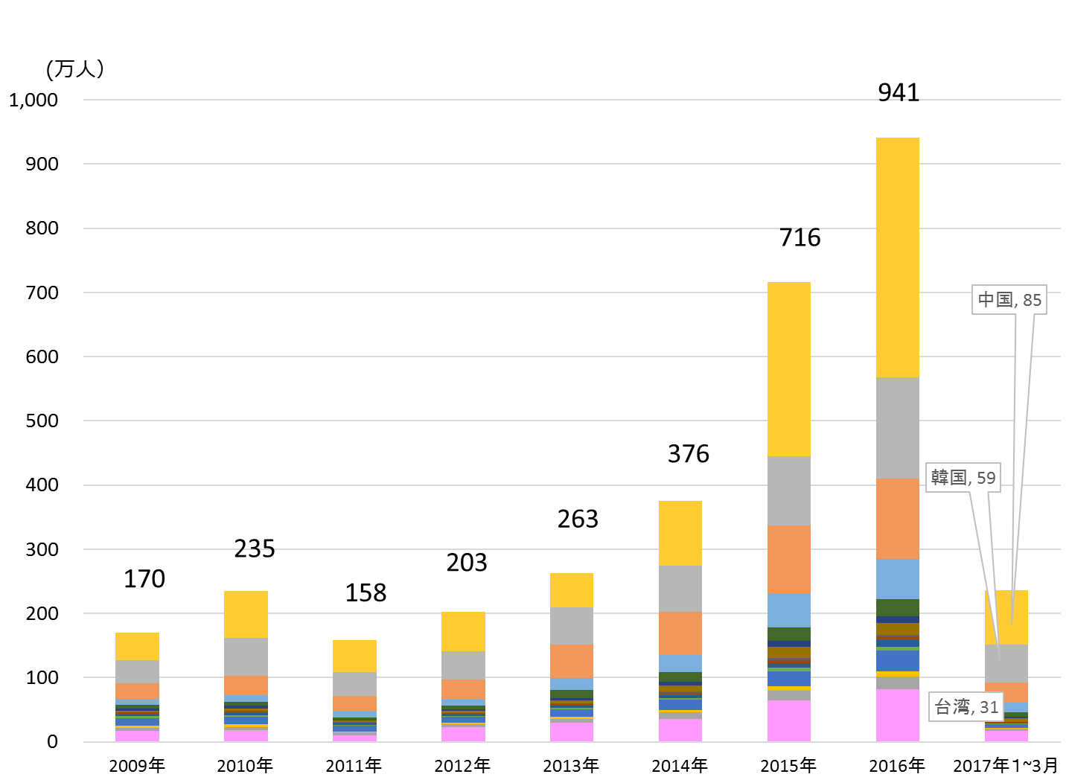
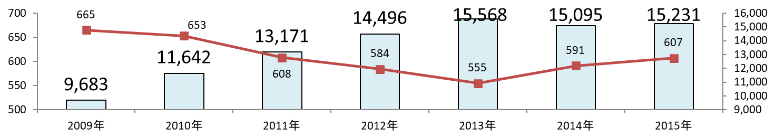
懸念事項と最小化への取り組み
「治安・地域風俗環境対策の現状」について
・ＩＲの誘致に伴う、観光客の増加により周辺治安・地域風俗環境の悪化が懸念。また、マネーローンダリングやテロなど、国際的な組織犯罪も想定されるが、シンガポールではＩＲ開業後、訪星旅行者数は増加しているものの、しっかりとした対策を取ることで犯罪認知率に大きな変化は見られない。
大阪を訪れる外国人観光客数
世界のＩＲにおける対策
犯罪・不正防止対策
・カジノ規制組織の設置
・反社会的勢力の排除（警察との連携・協力）
・マネー・ローンダリング対策
・事業者への警備・監視体制等の義務付け
・従業員教育の徹底
地域治安対策
・地元警察との連携、協力
・地域との連絡協議会の設置
・周辺の交通安全対策（良質な周辺環境の保持）
単位：件数
ＩＲ設置
（参考）シンガポールにおける治安・風俗環境の変化
単位：千人
訪星旅行者数
犯罪認知率
（人口10万人あたり）
注）2013年以降の犯罪認知率の増加はネット詐欺の増加が主な要因
必要な対策を講じることで、良好な治安・地域風俗環境の維持が可能
8

Slide 9
懸念事項と最小化への取り組み
「治安・地域風俗環境対策」について
国・自治体（府市、府警）・ＩＲ事業者の役割
実施主体 | 主な役割
国 | ◆治安の確保及び地域の善良な風俗環境保持のための規制・監督 ・カジノ管理委員会による規制・監督・指導等 ・法律（ＩＲ実施法等）による規制（マネーローンダリング、暴力団対策等）
自治体 （府市・府警） | ◆地域の実情に応じた治安対策の実施 ・治安の確保のための厳正な取締り ・地域の善良な風俗環境の保持のための行政的措置及び取締り ・防犯・警備体制等ＩＲ事業者への指導
ＩＲ事業者 | ◆犯罪の未然防止のための自主的な取り組み ・自主的な防犯対策及び自主警備の徹底・体制の整備 ・自治体・警察との情報共有 ・警察への協力（施設の提供等）及び地域風俗環境維持に向けた協力
9

Slide 10
懸念事項と最小化への取り組み
「治安・地域風俗環境対策」について
大阪府・市の取り組み
基本的な考え方
○ ＩＲ開業後、国内外から観光客の増加に伴い、犯罪件数の増加等治安・地域風俗環境の悪化を懸念する声もある。
○ このため、ＩＲ事業者、警察、自治体は、相互に緊密な連携を図りつつ、各々がその役割を果たすことにより、良好な治安の確保及び善良な地域風俗環境を確保するため万全の取り組みを実施していく必要がある。
○ このことから、府市においては、警察官の増員や警察施設・交通安全施設等の整備など、警察力の強化を図るとともに、地域防犯を推進し、さらにＩＲ事業者において自主的かつ万全の防犯・警備対策を講じさせるための枠組みを構築する。
想定される課題
○ 組織犯罪対策 ○ 暴力団等反社会的勢力対策
○ 国際テロ対策 ○ 犯罪防止対策
○ 地域風俗環境対策 ○ 来日外国人の増加に伴う対応
○ 青少年対策 ○ ＩＲ施設周辺の交通対策
10

Slide 11
懸念事項と最小化への取り組み
想定される「治安・地域風俗環境対策」について
課題 | 大阪府・大阪市 | 大阪府警 | ＩＲ事業者
①組織犯罪対策 | ・ＩＲ事業者との情報共有の徹底 | ・マネーローンダリング、事業介入への対策等、犯罪収益対策の推進 | ・本人確認及び入場規制の徹底 ・取引記録の作成・保存 ・疑わしい取引の報告 ・警察との情報共有の徹底
②暴力団等反社会的勢力対策 | ・暴力団等反社会的勢力の排除活動 | ・暴力団等反社会的勢力に対する取締り及び排除対策の推進 | ・本人確認及び入場規制の徹底 ・警察及び関係機関との情報共有の徹底
③国際テロ対策 | ・未然防止の取り組みの強化（防犯カメラの設置等） | ・各種国際テロ対策（情報収集・警戒警備・国際海空港対策等）の推進 ・事業者に対する警備体制等の指導・助言 | ・自主警備の徹底（民間警備員の配置含） ・自動検知システム等導入された高性能カメラ等の設置 ・警察との情報共有の徹底
④犯罪抑止対策 | ・巡回の実施 ・防犯環境の整備 ・事業者に対する警備体制等の指導・助言 ・サイバーセキュリティ対策の強化 | ・発生する犯罪に対する適切な対応 ・防犯環境に係る対策の推進 ・警備業者対策の推進 ・サイバーセキュリティ対策の推進 ・事業者に対する警備体制等の指導・助言 | ・民間警備員の配置 ・自動検知システム等導入された高性能カメラ等の設置 ・警察との情報共有の徹底 ・防犯環境の整備 ・サイバーセキュリティ対策の推進
⑤地域風俗環境対策 | ・巡回の実施 ・防犯環境の整備（防犯カメラの設置等） ・地域連絡協議会の設置（自治体、府警、ＩＲ事業者等） | ・ＩＲ施設及び周辺における地域活動の推進 ・風俗関係事犯等に対する取締りの推進 | ・民間警備員の配置 ・自動検知システム等導入された高性能カメラ等の設置 ・警察との情報共有の徹底 ・警察活動を支援する施設・体制整備
⑥来日外国人の増加に伴う対応 | ・通訳体制の強化 ・保護（行旅病人、23条通報等）への適切な対応 ・行政サービスの強化（多言語案内表示等） | ・通訳人の確保等、来日外国人に対する対応力の拡充 ・不法滞在外国人に対する取締りの推進 | ・来日外国人への対応に必要な施設や要員の配置 ・様々な言語に対応するスタッフの配置 ・警察との情報共有の徹底 ・苦情処理窓口（担当者）の設置
⑦青少年対策 | ・青少年の健全な成長を阻害する行為から保護するための対策の推進 ・夜間巡回の実施 | ・補導活動、福祉犯の取締り等少年を保護するための対策の推進 | ・カジノの入場規制の徹底 ・民間警備員による巡回の実施 ・警察との情報共有の徹底
⑧ＩＲ施設周辺の交通対策 | ・交通安全施設の整備、道路交通環境の整備（府警と連携し策定） ・路線バス等公共輸送の確保 ・アクセス道路の整備のための予算の確保 | ・道路開発に伴う適正な交通規制の実施 ・交通安全施設等の整備とそのための予算の確保 ・交通事故への迅速な対応 ・交通指導取締りの強化 | ・車両誘導員の配置 ・需要に見合った駐車場の確保 ・警察との情報共有の徹底
11

